Slide 1
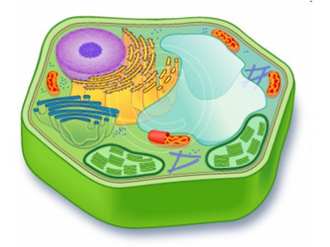
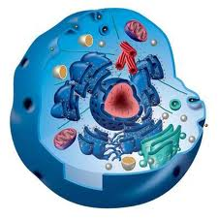
ZÁKLADNÉ BUNKOVÉ ŠTRUKTÚRY

Slide 2
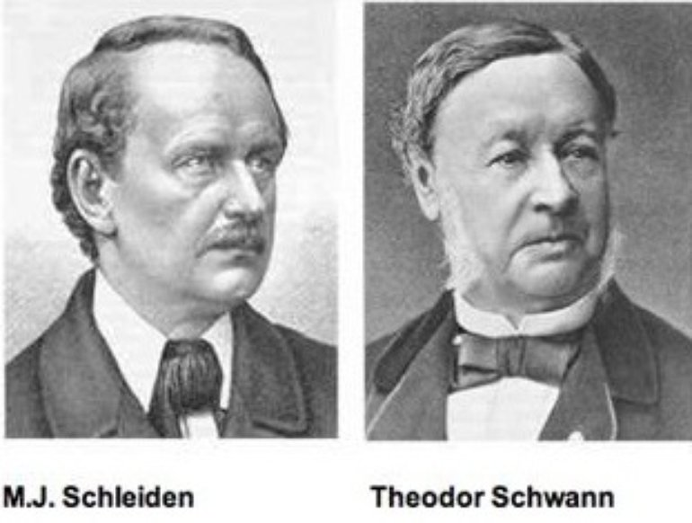
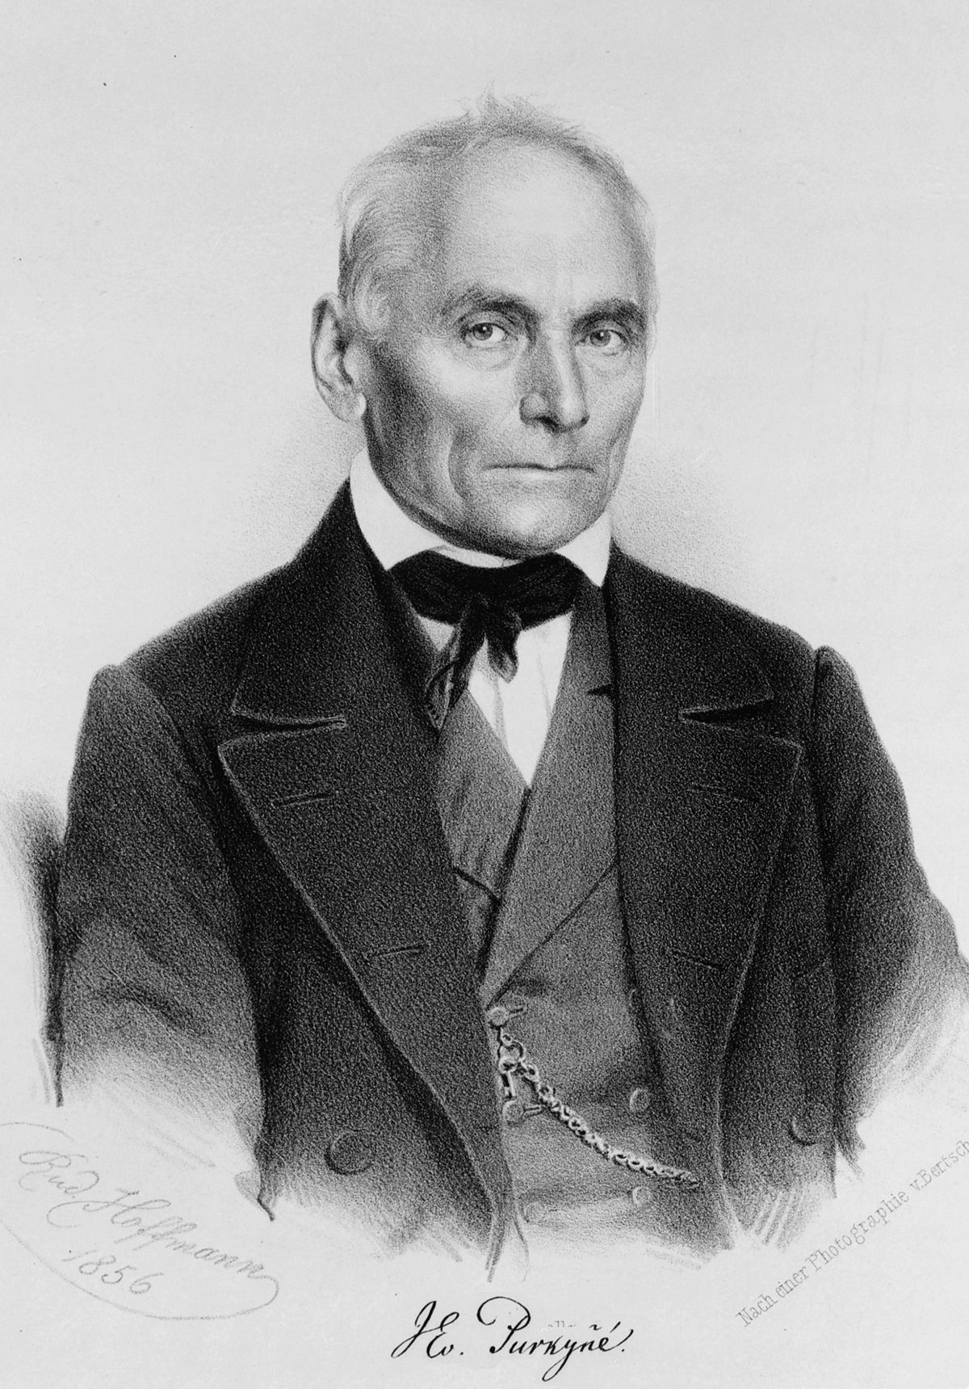
1838
Bunková teória

Slide 3
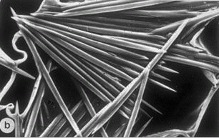
Všeobecná štruktúra bunky:
1. Bunkové povrchy
2. cytoplazma
3. Bunkové štruktúry
4. Neživé súčasti bunky

Slide 4
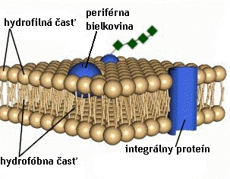
BIOLOGICKÉ MEBRÁNY
PERIFÉRNE BIELK.
= DYNAMICKÝ SYSTÉM
Vrstva FOSFO
Vrstva LIPIDOVÁ
INTEGRÁRNE BIELK.
POLOPRIEPUSTNÁ

Slide 5
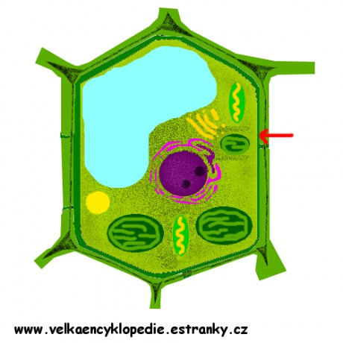
BUNKOVÉ POVRCHY
A:
BUNKOVÁ STENA
-u rastlín, húb, baktérií

Slide 6
B:
CYTOPLAZMATICKÁ MEMBRÁNA
na povrchu každej bunky

Slide 7
CYTOPLAZMA

Slide 8
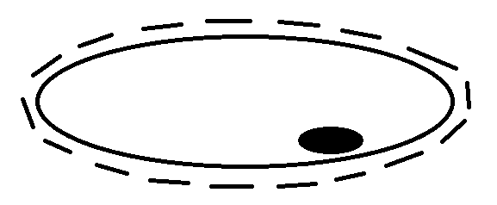
MEMBRÁNOVÉ ŠTRUKTÚRY
1. JADRO
Hmota CHROMATÍNU

